Slide 1
Đề Tài Xây dựng website dự doán tình trạng tái phát bệnh ung thư vú
KHAI KHOÁNG DỮ LIỆU
Học phần: CT312-02
Giảng viên: Lưu Tiến Đạo
Thành viên nhóm:
Họ và Tên MSSV
Nguyễn Thanh Hào B2106789
Đào Việt Anh B2113303

Slide 2
NỘI DUNG
1.Tiền xử lý dữ liệu
2.Huấn luyện và kiểm tra mô hình
3.Kết luận và hướng phát triển

Slide 3
TIỀN XỬ LÝ DỮ LIỆU
Dữ liệu ban đầu:
Số lượng hàng: Dataset có tổng cộng 286 bản ghi (entries), từ 0 đến 285.
Số lượng cột: Dataset có 10 cột không có tiêu đề (header) nên được thêm vào gồm
+Class (Nhãn) :no-recurrence-events, continuation-events.
+Age : 10-19 (không có), 20-29, 30-39, 40-49, 50-59, 60-69, 70-79, 80-89 (không có), 90-99.
+Menopause: ge40,lt40, premeno.
+Tumor-size: 0-4, 5-9, 10-14, 15-19, 20-24, 25-29, 30-34, 35-39, 40-44,45-49, 50-54, 55-59 (không có).
+Inv-nodes: 0-2, 3-5, 6-8, 9-11, 12-14, 15-17, 18-20 (không có), 21-23 (không có), 24-26,27-29, 30-32 (không có), 33-35 (không có), 36-39 (không có).
+Node-caps: yes, no và 8 giá trị bị thiếu.
+Deg-malig: 1, 2, 3.
+Breast: left, right.
+Breast-quad: left-up, left-low, right-up, right-low, central và 1 giá trị bị thiếu.
+Irradiat:yes, no.

Slide 4
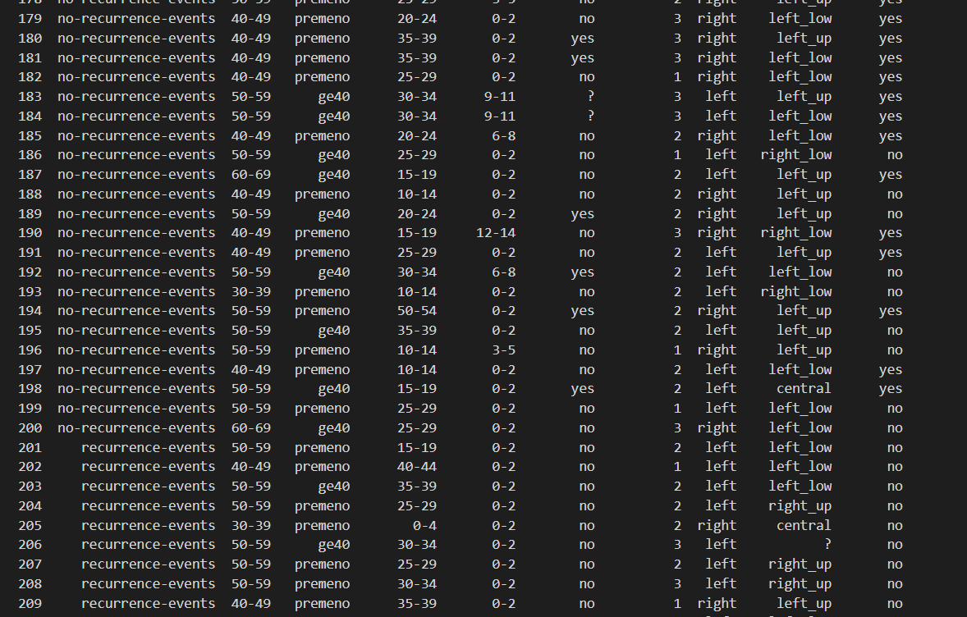
Dataset:

Slide 5
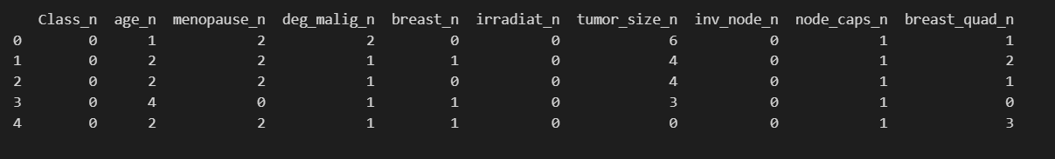
Chuẩn hóa dữ liệu:
Mã hóa với thư viện LabeLEncoder gồm các đặc trưng: Class, age, menopause, deg-malig,breast,irradiat.
Mã hóa thủ công với các đặc trưng chứa dữ liệu bị thiếu và số từ 0-10:tumor-size, inv-nodes, node-caps, breast-quad.

Slide 6
Xử lý dữ liệu bị thiếu:
Với cột breast-quad có 1 dữ liệu bị thiếu sử dụng phương pháp mode (lấy dữ liệu xuất hiện nhiều nhất trên cột)
Với cột node-caps có 8 dữ liệu bị thiếu sử dụng KNNInputer từ thư viện sklearn.inpute với n_neighbors=5 nó tương tự với việc dự đoán các giá trị bị thiếu bằng giải thuật KNN.

Slide 7
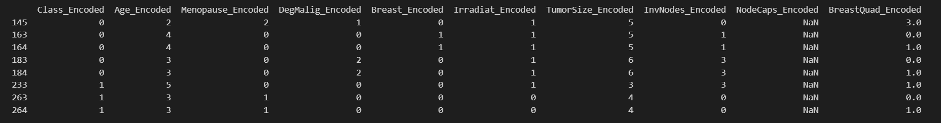
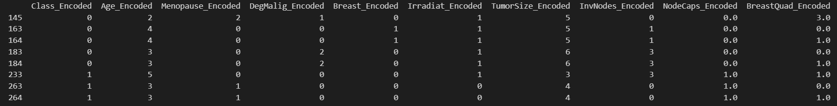
Dữ liệu sau khi xử lý

Slide 8
2.HUẤN LUYỆN VÀ KIỂM TRA MÔ HÌNH
Về dữ liệu:
-Sau khi xử lý thì trộn dữ liệu
-Sau đó tách dataset thành 2 phần:
+Tập first_10:1 phần nhỏ gồm 10 hàng để thử nghiệm mô hình
+Tập encoded_data:phần còn lại để huấn luyện mô hình
Mô hình:
-Sử dụng phương pháp tích hợp mô hình gồm 7 mô hình :
+KNN
+Bayes
+Decision Tree (Cây quyết định)
+Bagging
+Random Forest (Rừng ngẫu nhiên)
+SVM (Support Vector Machine)
+XGB (Extreme Gradient Boosting)

Slide 9
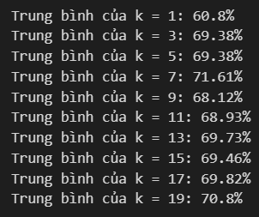
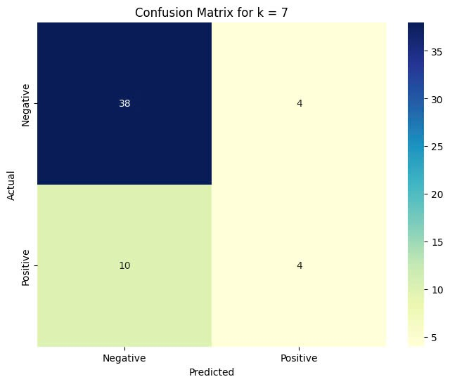
2.HUẤN LUYỆN VÀ KIỂM TRA MÔ HÌNH
Mô hình KNN:
+k từ 1 đến 20 nhưng chỉ lấy k lẻ
+Mỗi k chạy 20 lần sau đó lấy lần có độ chính xác cao nhất để xuất model
+Dữ liệu chia 80% train và 20% test, trộn dữ liệu mỗi lần huấn luyện

Slide 10
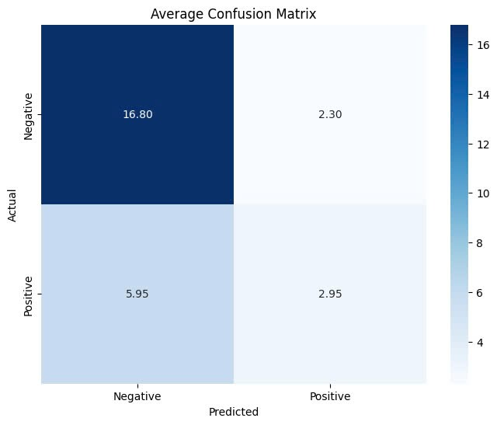

2.HUẤN LUYỆN VÀ KIỂM TRA MÔ HÌNH
Mô hình Cây quyết định:
+Min-samples-leaf=2, min-samples-split=40,criterion= gini
+Chạy 20 lần sau đó lấy lần có độ chính xác cao nhất để xuất model
+Dữ liệu chia 90% train và 10% test, trộn dữ liệu mỗi lần huấn luyện

Slide 11
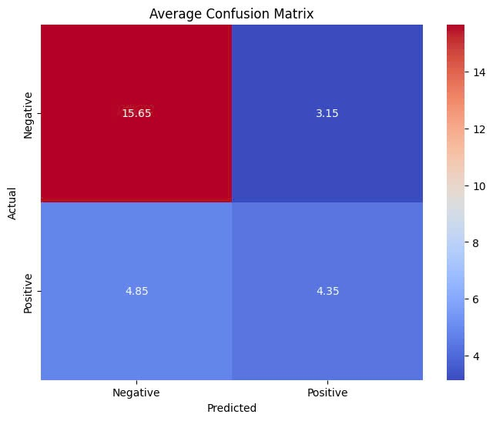

2.HUẤN LUYỆN VÀ KIỂM TRA MÔ HÌNH
Mô hình Bayes:
+var-smoothing=1e-9
+Chạy 20 lần sau đó lấy lần có độ chính xác cao nhất để xuất model
+Dữ liệu chia 90% train và 10% test, trộn dữ liệu mỗi lần huấn luyện

Slide 12
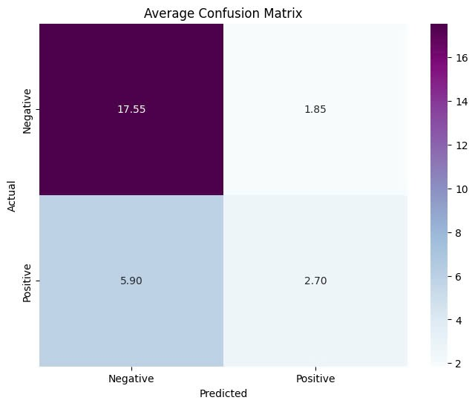

2.HUẤN LUYỆN VÀ KIỂM TRA MÔ HÌNH
Mô hình Bagging:
+base-model: Cây quyết định, n_estimator=50
+Chạy 20 lần sau đó lấy lần có độ chính xác cao nhất để xuất model
+Dữ liệu chia 90% train và 10% test, trộn dữ liệu mỗi lần huấn luyện

Slide 13
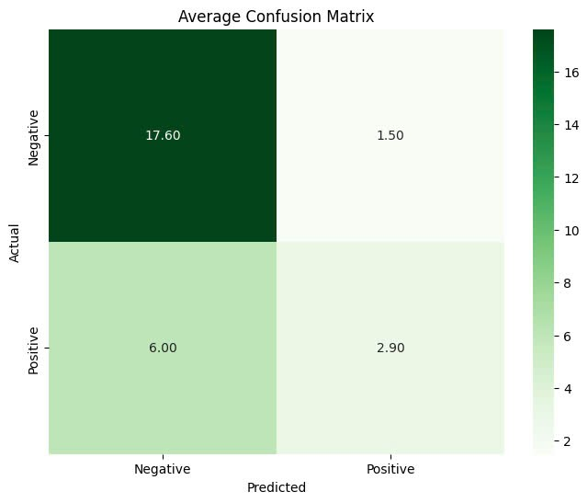

2.HUẤN LUYỆN VÀ KIỂM TRA MÔ HÌNH
Mô hình Bagging:
+base-model: Cây quyết định, n_estimator=100
+Chạy 20 lần sau đó lấy lần có độ chính xác cao nhất để xuất model
+Dữ liệu chia 90% train và 10% test, trộn dữ liệu mỗi lần huấn luyện

Slide 14
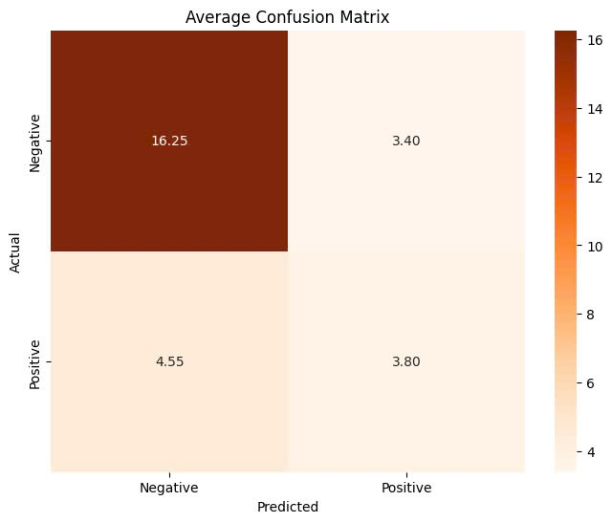

2.HUẤN LUYỆN VÀ KIỂM TRA MÔ HÌNH
Mô hình SVM:
+Kernel = ‘rbf’,C = 10000 , gamma =0,01
+Chạy 20 lần sau đó lấy lần có độ chính xác cao nhất để xuất model
+Dữ liệu chia 90% train và 10% test, trộn dữ liệu mỗi lần huấn luyện

Slide 15
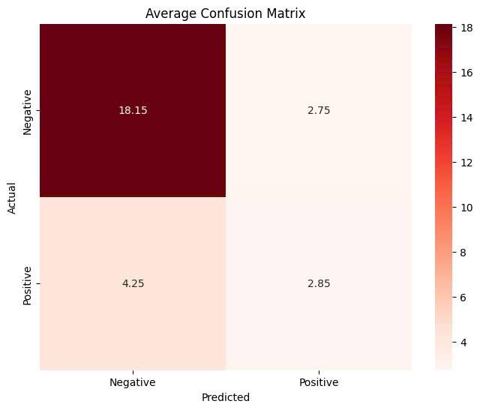

2.HUẤN LUYỆN VÀ KIỂM TRA MÔ HÌNH
Mô hình XGB:
+Eval-metric=‘logloss’,n_estimator=50 ,learning-rate=0.1 , subsample =0.8 , colsample_bytree=0.8
+Chạy 20 lần sau đó lấy lần có độ chính xác cao nhất để xuất model
+Dữ liệu chia 90% train và 10% test, trộn dữ liệu mỗi lần huấn luyện

Slide 16
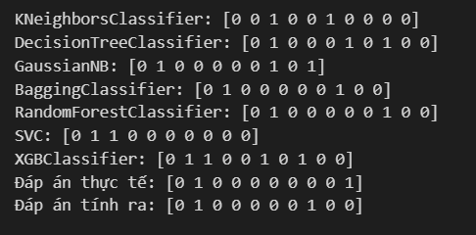
2.HUẤN LUYỆN VÀ KIỂM TRA MÔ HÌNH
Kiểm tra mô hình:
-Mô hình cuối lấy giá trị xuất hiện nhiều nhất từ 7 mô hình.
-Kết quả dự đoán trên tập first_10:

Slide 17
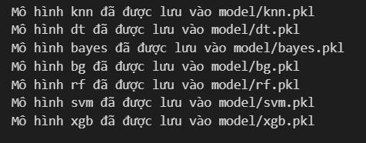
2.HUẤN LUYỆN VÀ KIỂM TRA MÔ HÌNH
Về giao diện:
-Sử dụng thư viện Flask
-Xuất file mô hình pkl:
-Gọi mô hình và sử dụng
-Viết file html và css để chỉnh sửa giao diện
Demo trang web =>

Slide 18
3.KẾT LUẬN VÀ HƯỚNG PHÁT TRIỂN
Kết luận:
Việc áp dụng máy học vào việc dự đoán tình trạng tái phát bệnh ung thư vú đã mang lại hiệu quả.
Mô hình được xây dựng trên cơ sở là các mô hình đã được học tập và tìm hiểu.
Kết hợp các mô hình khi phân loại cho độ chính xác cao hơn .

Slide 19
3.KẾT LUẬN VÀ HƯỚNG PHÁT TRIỂN
Hướng phát triển:
Tối ưu và thử nghiệm mô hình trên các tập dữ liệu khác.
Phát triển web để đưa vào thực tế.
Thêm nhiều chức năng khác.

Slide 20
Cảm ơn thầy và các bạn
đã theo dõi bài báo cáo của nhóm.

